Slide 1
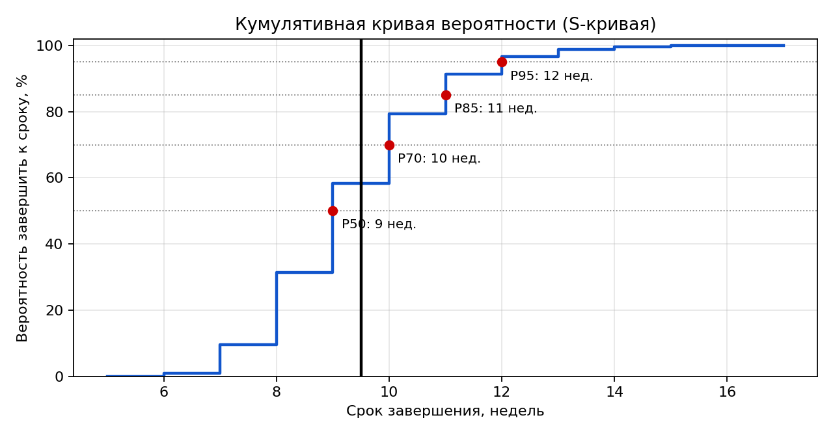
Когда будет готово? Вероятностный прогноз по проекту «Практика-Трекер»
Для: деканат ФИТ, кафедра ИС · Исполнитель: Сәбитов Азамат (АЖ-47) · Бэклог: 18 историй / 42 задачи · 10 000 симуляций
Уверенность | Срок | Дата готовности
50 % (вероятно) | 9 нед. | 18.12.2026
70 % | 10 нед. | 25.12.2026
85 % (рекомендуем обещать) | 11 нед. | 01.01.2027
95 % (с запасом) | 12 нед. | 08.01.2027
Вывод: защита 18.12.2026 достижима с вероятностью лишь 58,4 %. Полный бэклог с гарантией 85 % — к 01.01.2027.
Допущения
• Скорость как в истории: в среднем 4,77 задач/нед., бывают «нулевые» недели
• Объём бэклога не растёт (заморозка скоупа после недели 9)
• Один исполнитель, ёмкость ≈ 100 ч нетто (ЛЗ 5)
Что может изменить прогноз
• Шаблон договора от юриста (EXT-01) позже недели 9 → +1–2 нед.
• VPS не выдан (EXT-02) → резервный PS.kz, +0,5 нед.
• Срок сократим: US-15, 17, 18 → версия 2/3 (≈10 задач ≈ −2 нед.)
Как читать: кривая показывает вероятность закончить не позже указанной недели. Одна дата без вероятности — это «лучший сценарий»; детерминированная оценка (72 SP / 8 SP в нед. = 9 нед.) попадает ровно на 58,4 % — почти монетка. После покера планирования бэклог оценён на 84 SP → 10,5 нед.
Дата пересмотра прогноза: еженедельно по пятницам · данные: notebooks/monte_carlo_forecast.ipynb

